Slide 1
사탕 뽑기 기계
- 3조 -
민동재, 김건우

Slide 2
목차
A table of contents.
1
개발 동기
2
프로세스
3
주요 코드
4
시연 영상
5
문제 및 해결

Slide 3
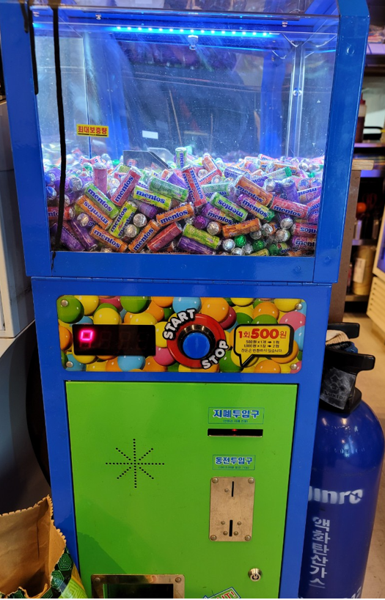
개발 동기
어렸을 때 사탕 뽑기 기계에서 사탕을 뽑아먹었었던 기억이 생각나서 이번 기회에 직접 만들어보면 재밌을 것 같아서 만들게 되었다.

Slide 4
프로세스
사용기술
초음파 센서
서보모터
LCD
4digit 7Segment
스위치
포토인터럽트

Slide 5
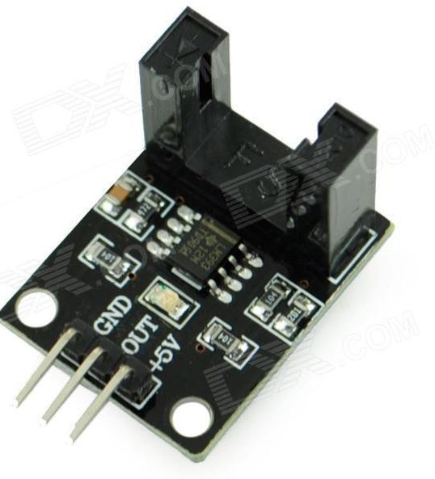
프로세스
사용기술
- 발광 소자와 수광 소자를 마주보도록 배열하고, 그 사이를 검출물이 통과할때 빛이 차단되는 현상을 통해 물체의 유무를 검출하는 광 스위치

Slide 6
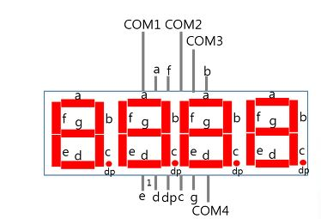
프로세스
사용기술
- 공통단자인 COMn 신호에 마이너스(-)신호를 가했을 때
데이터 신호인 a~g,dp에 플러스(+)신호를 가하면 켜지게 됩니다.

Slide 7
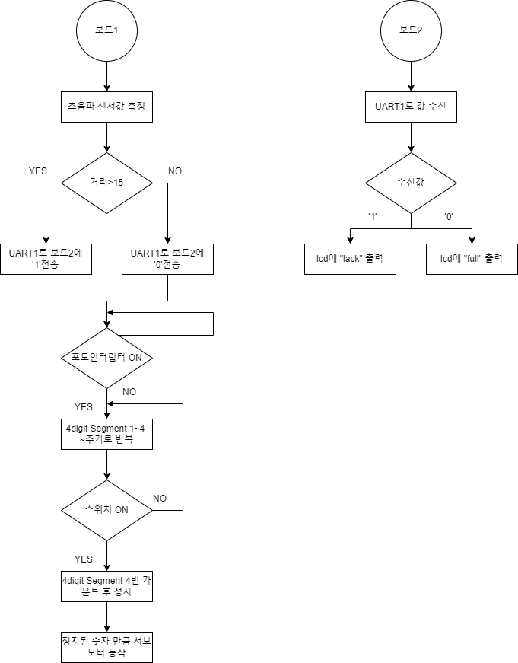
프로세스

Slide 8
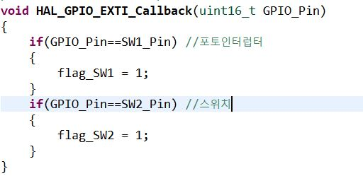
주요 코드 (Tx)

Slide 9
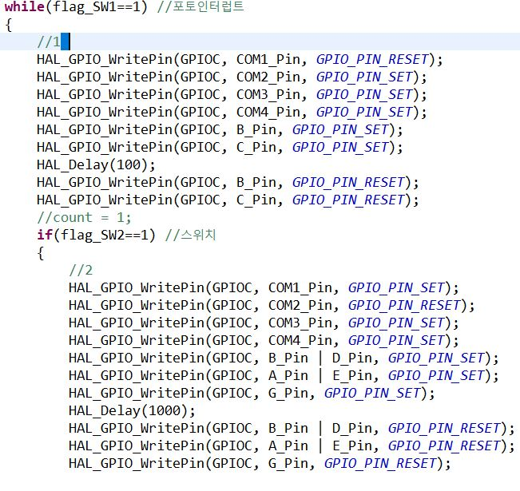
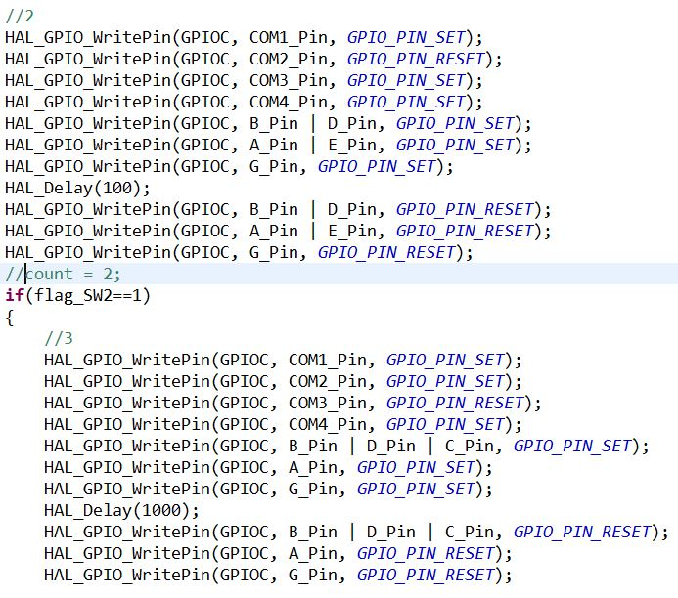
주요 코드 (Tx)

Slide 10
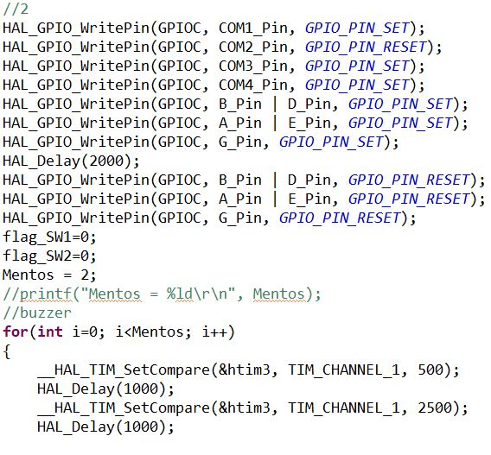
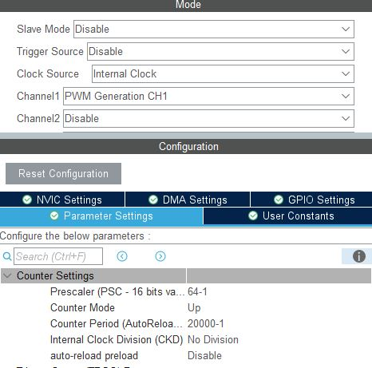
주요 코드 (Tx)
서보 모터 동작 Duty cycle이 2.5 ~ 12.5 20000 * 2.5 / 100 = 500
20000 * 12.5 / 100 = 2500 PWM 주기 범위는 500 ~ 2500

Slide 11
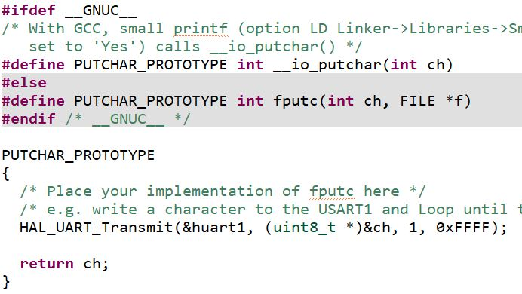
주요 코드(Tx)

Slide 12
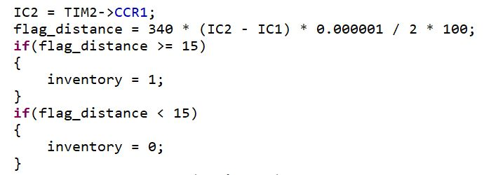
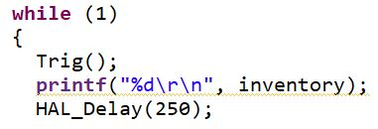
주요 코드 (Tx)

Slide 13
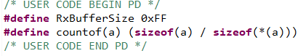
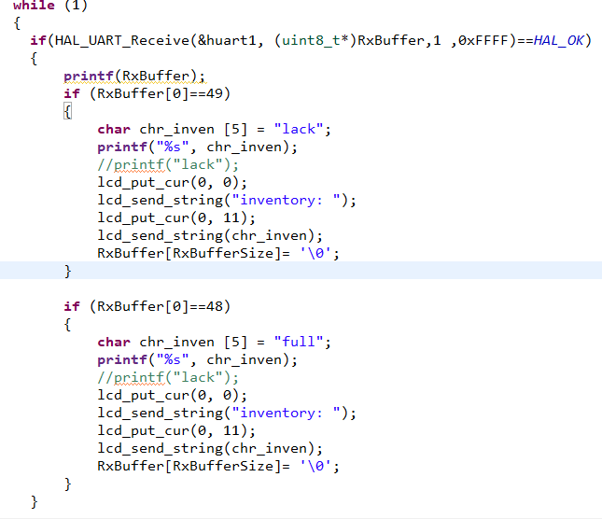
주요 코드(Rx)
UART수신를 위한 상수선언
UART1 수신값이 1 = lack, 0 = full
LCD 출력

Slide 14

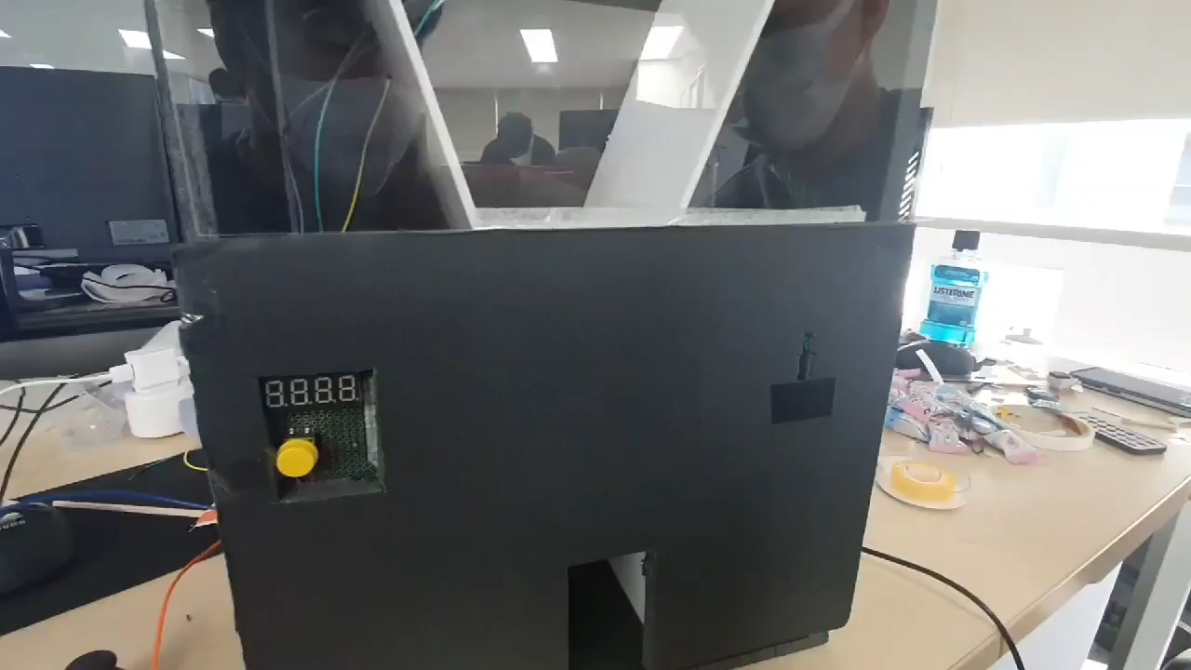
시연 영상

Slide 15
문제 및 해결
수신부에서 Uart통신으로 받은 초음파값을 계산하여 LCD출력을 수행하려 했으나 되지 않음
인터럽트(포토인터럽트) 수행중 다른 인터럽트(스위치)를 수행하려 하는 과정이 처리가 되지 않음
해결 방안
해결 방안
송신측에서 계산하여 숫자 하나만 보내서 값을 처리했다.
각 세그먼트의 값이 바뀔떄마다 if문처리

Slide 16

감사합니다

